Slide 1
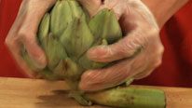
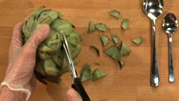
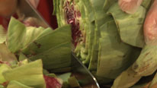
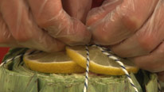
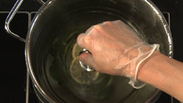
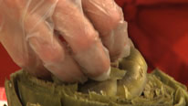
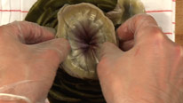
Ordnen Sie die Fotos den Texten zu

Slide 2
Blätterkelch wieder einsetzen
Den Blätterkelch wieder einsetzen und zum Servieren mit einer Vinaigrette oder Mayonnaise füllen.
Blätterkelch heraus nehmen
Mit einem Esslöffel den inneren, violetten Blätterkelch etwas lösen, vorsichtig mit der Hand heraus drehen und kopfüber beiseitelegen.
Zitronenscheiben fest binden
2 Zitronenscheiben auf die Schnittfläche legen und mit Küchengarn fest binden. Sie verhindern, dass die Artischocke oxidiert.
Blütenkopf abschneiden
Dann das obere Drittel des Blütenkopfes mit einem Messer abschneiden.
Stiel von der Artischocke abbrechen
Mit Einweg-Handschuhen arbeiten, um Verfärbungen und Kontakt mit Bitterstoffen zu verweiden. Den Stiel von der Artischocke abbrechen und abziehen.

Slide 3
Zitronenscheiben fest binden
2 Zitronenscheiben auf die Schnittfläche legen und mit Küchengarn fest binden. Sie verhindern, dass die Artischocke oxidiert.
Spitzen abschneiden
Die Spitzen der äußeren Artischockenblätter mit einer Schere abschneiden.
Artischocken garen
Vorbereitete Artischocke in kochendes Salzwasser legen, mit einem kleinen Topfdeckel beschweren und bei mittlerer Hitze ca. 30 bis 40 Minuten garen, bis sich ein Blatt leicht ablösen lässt. Die fertige Artischocke heraus nehmen, mit der Schnittfläche nach unten auf einem Küchentuch abtropfen und abkühlen lassen. Küchengarn und Zitronenscheiben entfernen.
Das Heu entfernen
Mit einem Esslöffel vorsichtig das Heu aus der Artischocke herausschaben.

Slide 4
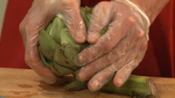
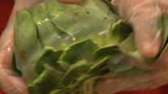
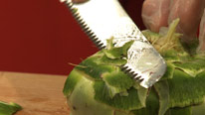
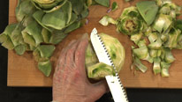
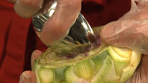
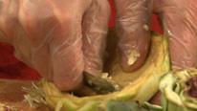
Artischockenboden vorbereiten
a) Artischockenboden aushöhlen
Die Ränder des Artischockenbodens weiter dünn abschneiden und das restliche Heu mit einem Esslöffel heraus schaben. Artischockenboden wieder in Zitronenwasser legen.

Slide 5
b) Stiel von der Artischocke abbrechen
Um Artischockenböden vorzubereiten den Stiel von der Artischocke abbrechen und abziehen
c) Blätter abziehen
Die äußeren Blätter der Artischocke abziehen und 2/3 der Spitze mit einem Sägemesser abschneiden.
d) Blätterkelch und Heu entfernen
Mit einem Esslöffel Blätterkelch Boden gerade schneiden
Alle grünen Teile am Boden der Artischocke gerade abschneiden
und das Heu aus der Artischocke heraus schaben. Den Artischockenboden sofort in Zitronenwasser legen, damit die Schnittflächen nicht braun werden.
e) Die restlichen Blätter abschneiden
Die restlichen Blätter bis zum weißen Artischockenboden abschneiden
f) Boden gerade schneiden
Alle grünen Teile am Boden der Artischocke gerade abschneiden

